Slide 1
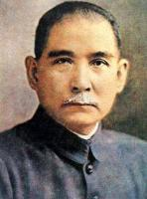

第19课 辛亥革命
孙中山先生是伟大的民族英雄、伟大的爱国主义者、中国民主革命的伟大先驱，一生以革命为己任，立志救国救民，为中华民族作出了彪炳史册的贡献。
——习近平在纪念孙中山先生诞辰150周年大会上的讲话

Slide 2
第19课 辛亥革命
课标要求：
1.了解孙中山三民主义的基本内容；
2.理解辛亥革命与中华民国建立对中国结束帝制、建立民国的意义及局限性。

Slide 3
第19课 辛亥革命
概念
狭义：辛亥年(1911年）发生的武昌起义。
广义: 指以孙中山为代表的资产阶级革命派为推翻清王朝，建立资产阶级民主共和国而进行的一系列的努力。

Slide 4
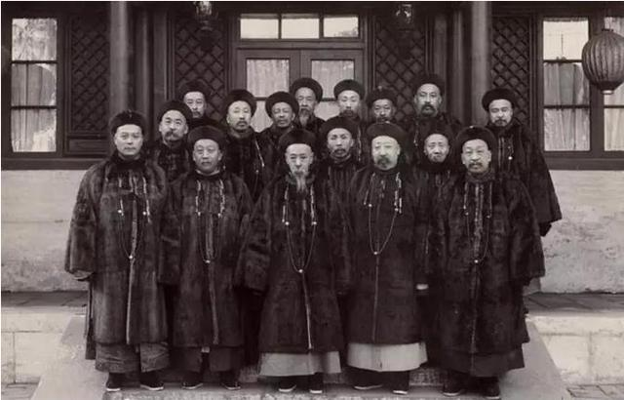
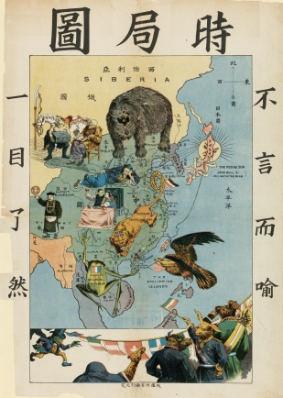
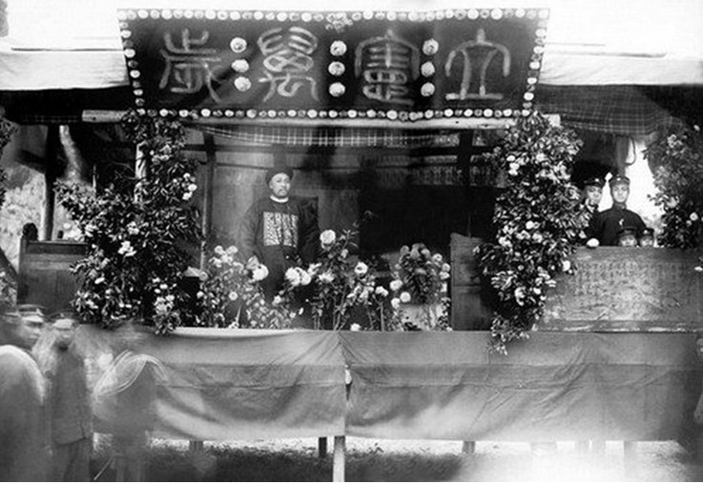
一、呼唤共和——辛亥革命之由
材料1
督办政务处（新政）
民族危机加剧
阶级矛盾激化
预备立宪

Slide 5
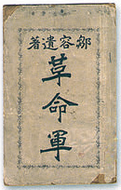
传播民主革命思想
材料2
吾幸夫吾同胞之得与今世界列强遇也;吾幸夫吾同胞之得闻文明之政体、文明之革命也；吾幸夫吾同胞之得卢梭《民约论》、孟德斯鸠《万法精理》、弥勒约翰《自由之理》、《法国革命史》、美国《独立檄文》等书译而读之也。是非吾同胞之大幸也夫!是非吾同胞之大幸也夫!
竖独立之旗,撞自由之钟……
我中国今日不可不革命。
——邹容《革命军》
《革命军》书影

Slide 6
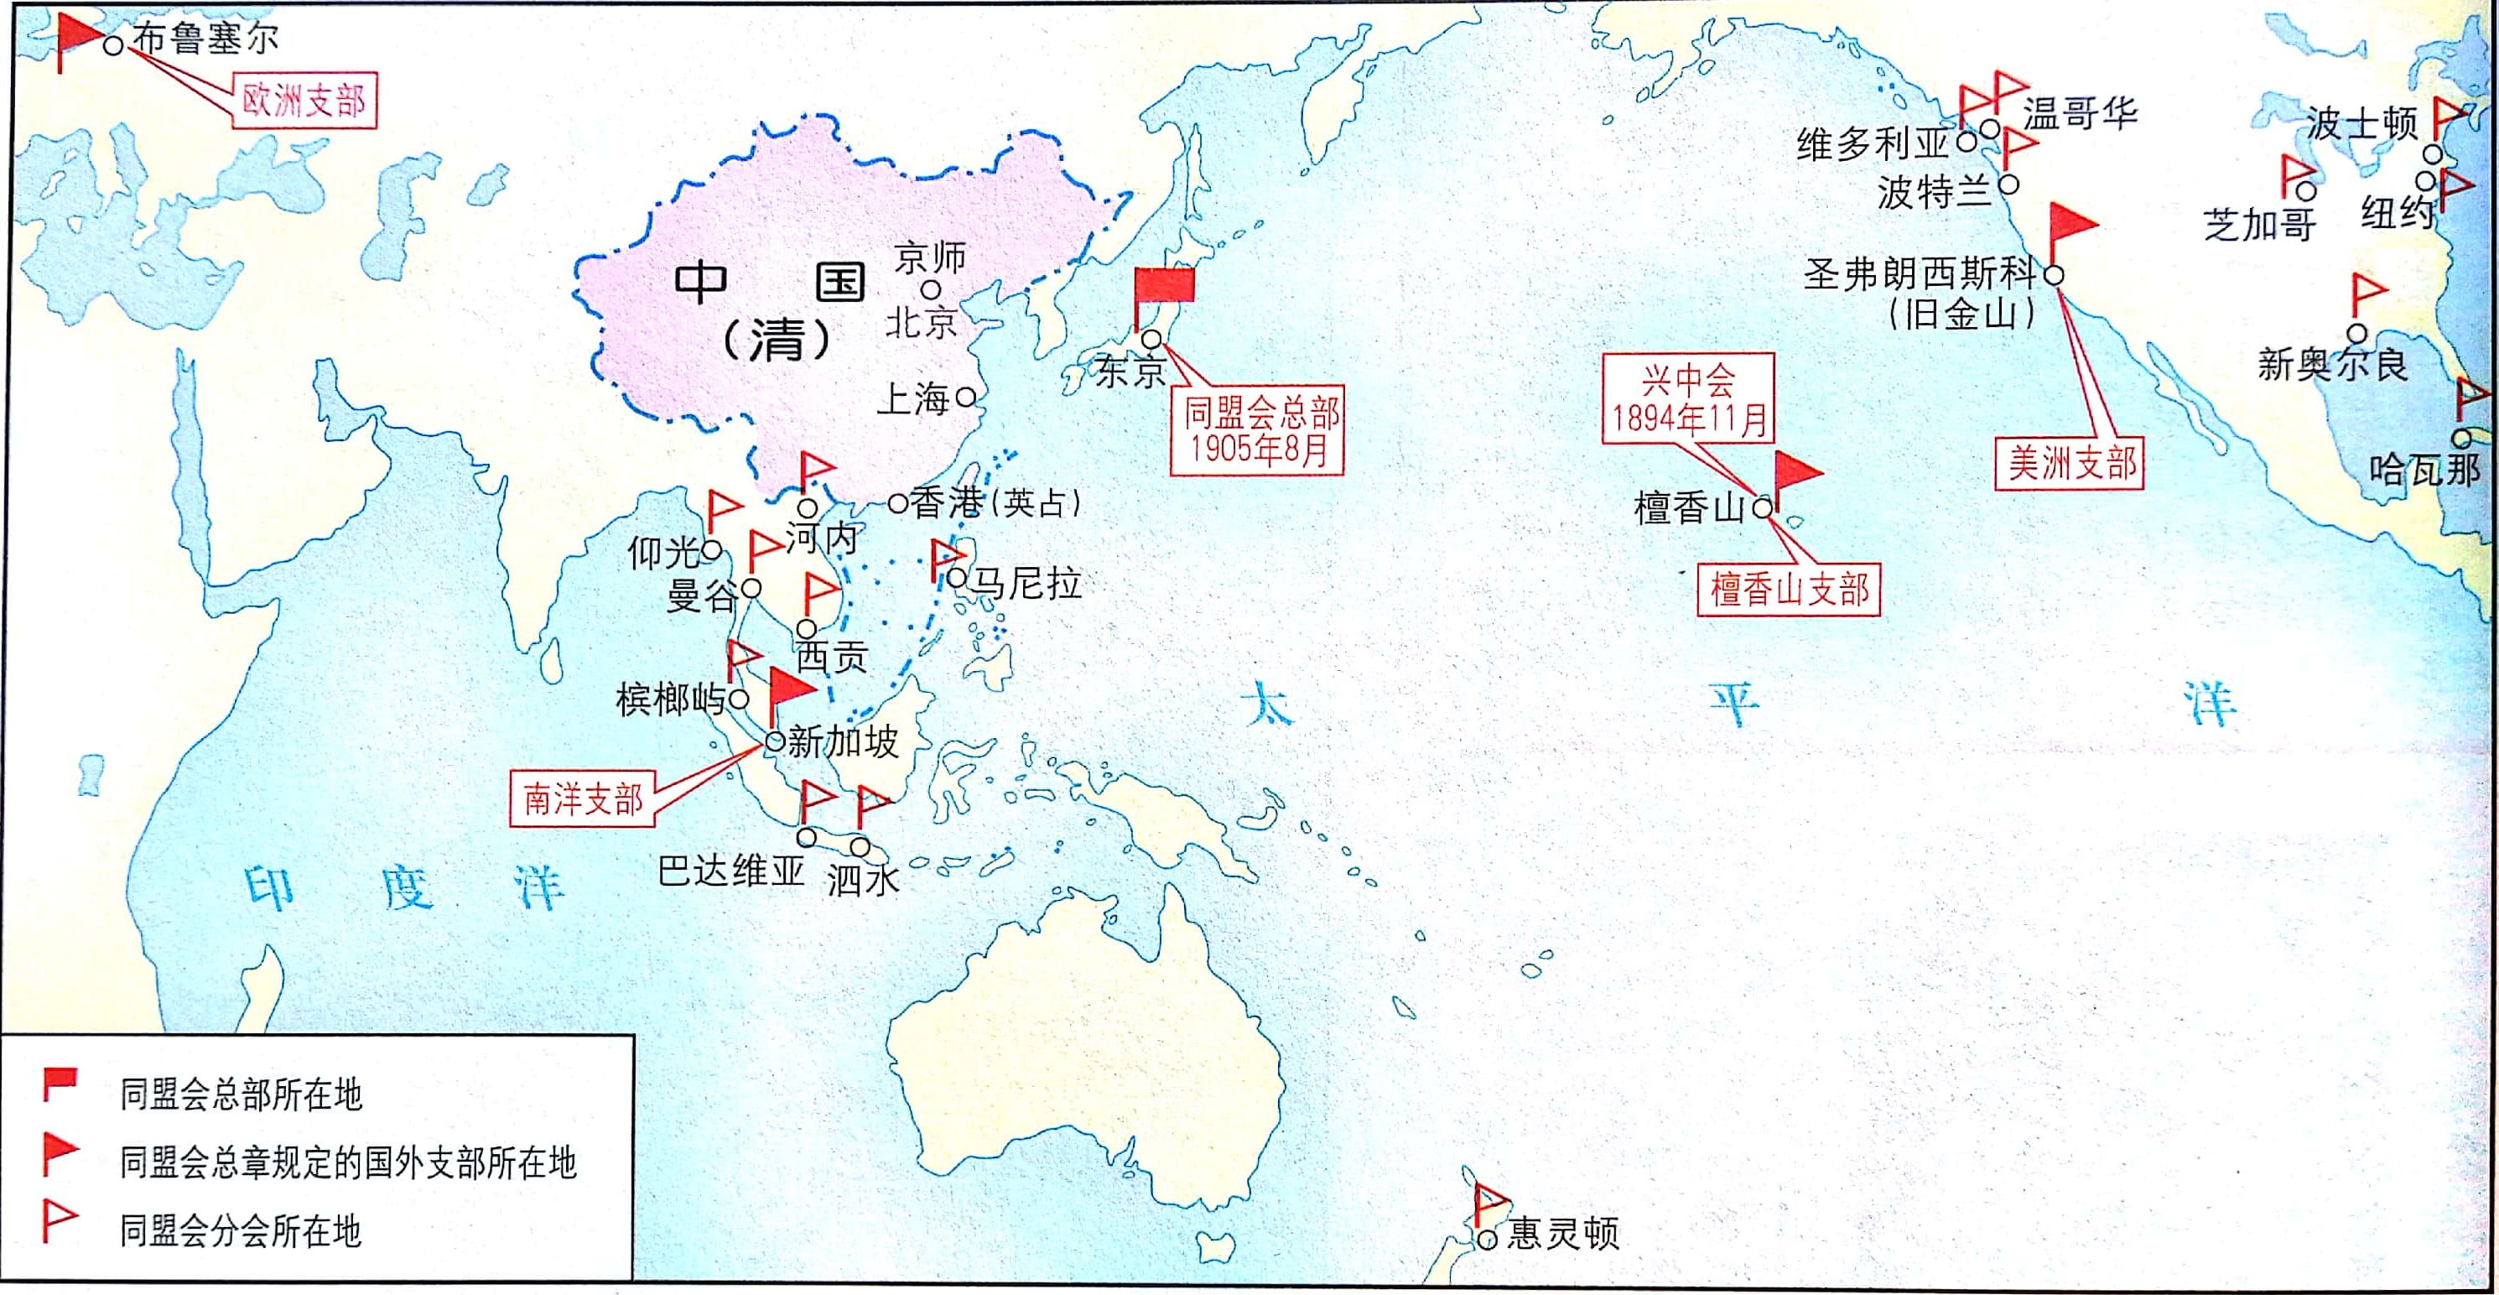
建立革命团体
材料3
兴中会成立和同盟会的国外分布
同盟会
1905年8月
东京
兴中会
1894年11月檀香山

Slide 7
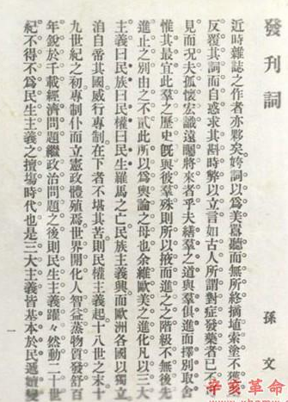


三民主义
？
同盟会革命纲领
驱除鞑虏
恢复中华
推翻清政府统治
前提
民族主义
核心
推翻君主制
建立共和国
创立民国
民权主义
保障
平均地权
民生主义
解决土地问题
《民报》发刊词
三民主义是辛亥革命的理论基础

Slide 8
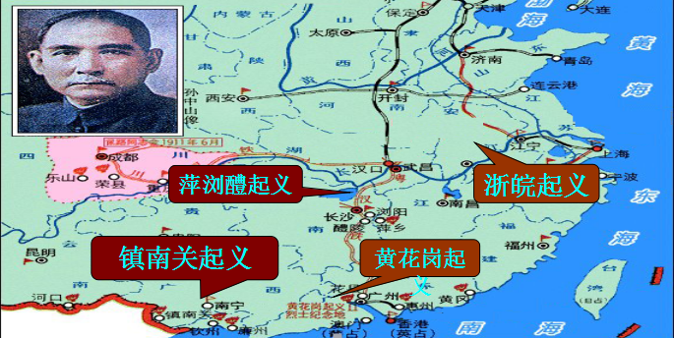
发动了一系列武装起义
材料4

Slide 9
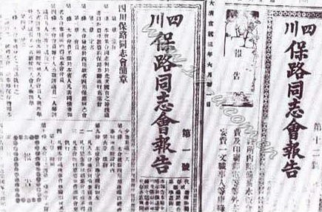
保路运动为革命提供了机遇
材料5

Slide 10
一、呼唤共和——辛亥革命之由
时代背景：民族危机加剧,阶级矛盾激化
思想准备：传播民主革命思想
组织准备：建立革命团体、政党
军事准备：发动了一系列武装起义
有利条件：保路运动为革命提供了机遇

Slide 11
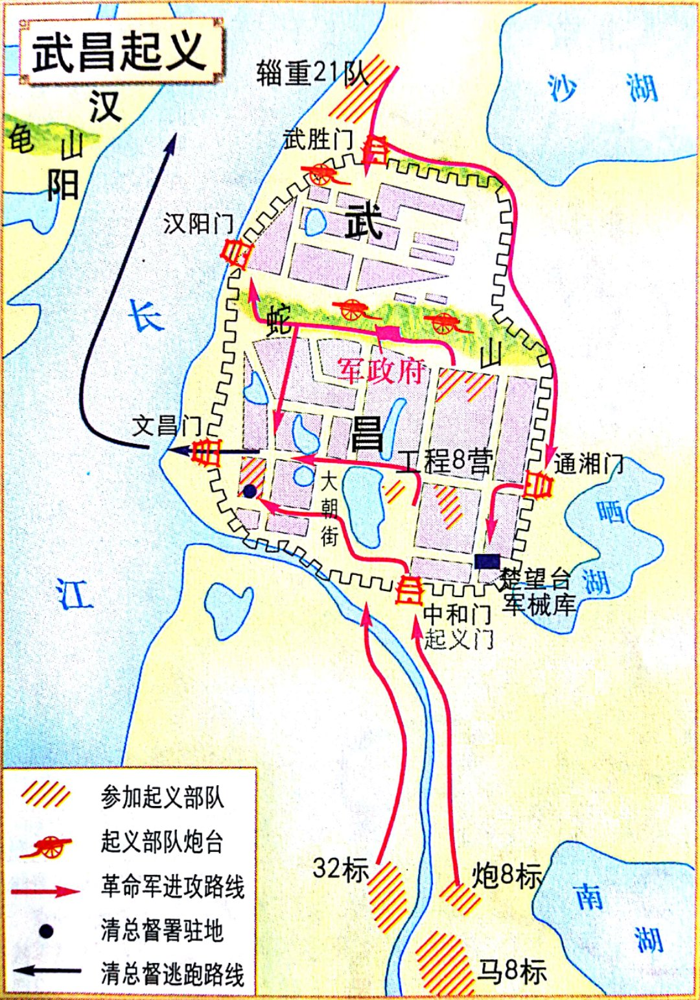
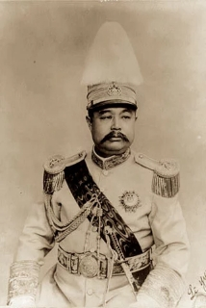
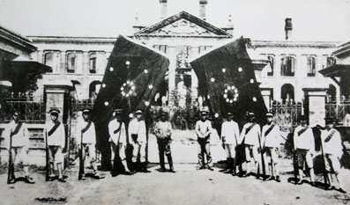
二、走向共和——辛亥革命之路
（一）武昌起义

Slide 12
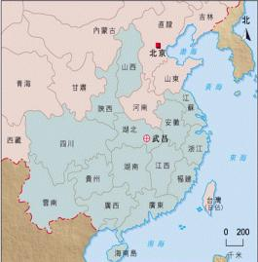

二、走向共和——辛亥革命之路
武昌起义后全国形势图
武昌起义后全国
十几个省宣布独立

Slide 13

二、走向共和——辛亥革命之路
（二）三大成果
1.成立中华民国
中华民国临时政府概况表
时间
国都
国旗
临时大总统
纪年
红黄蓝白黑
汉满蒙回藏五族共和

Slide 14
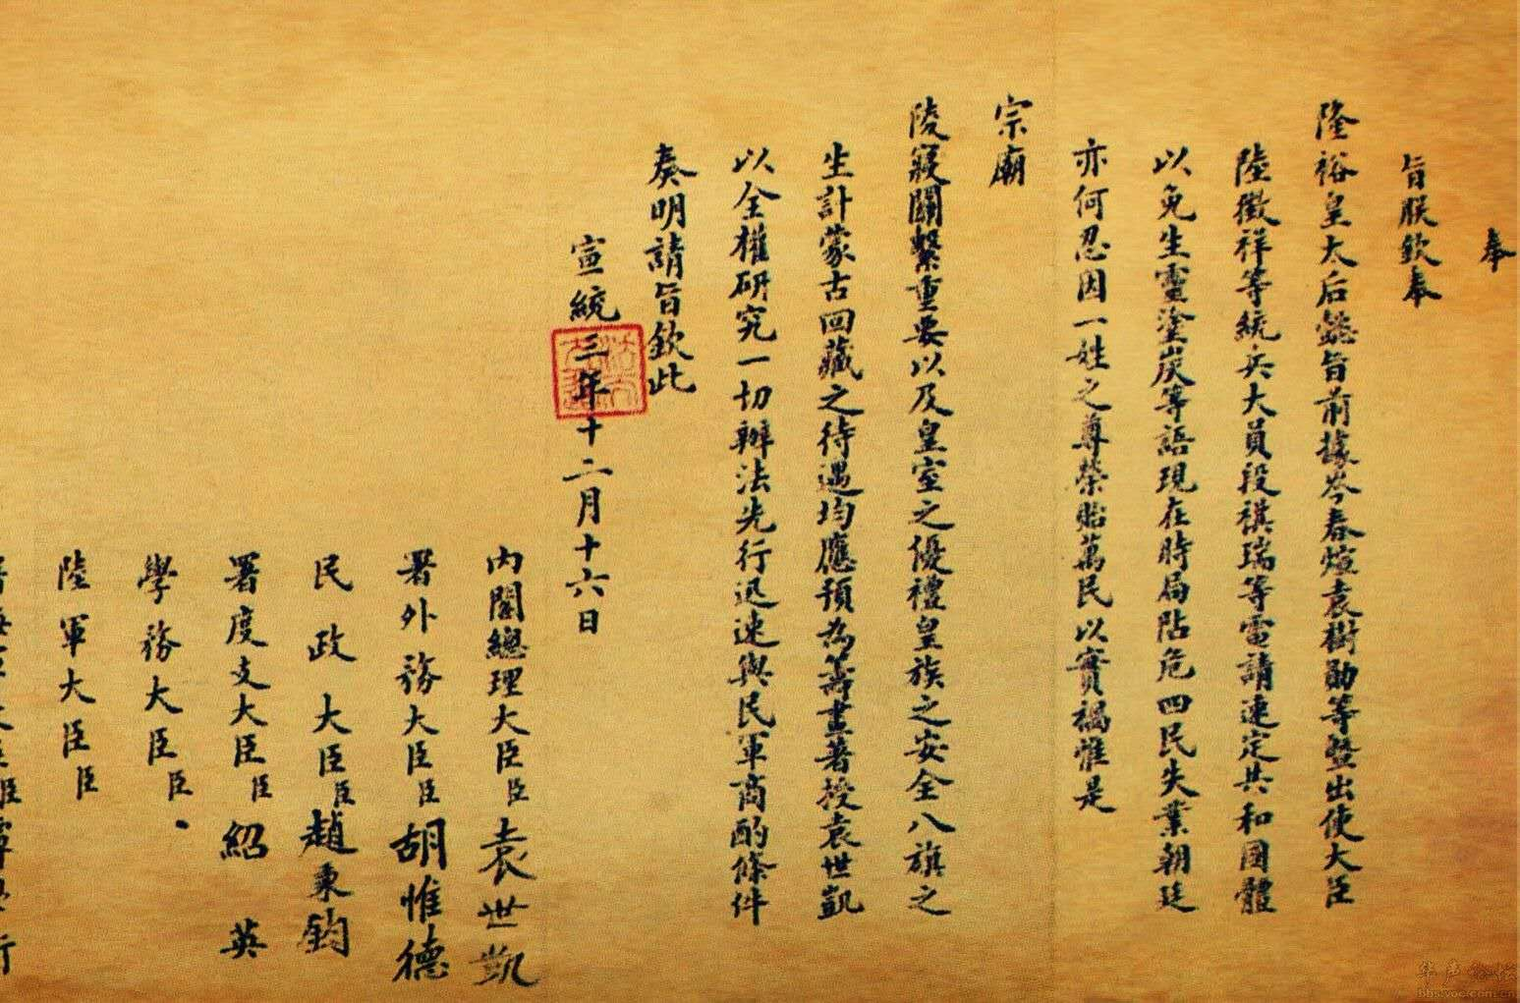
二、走向共和——辛亥革命之路
2.宣统帝溥仪退位
时间：
1912年2月12日
意义：
标志着清朝260多年统治结束
《清帝逊位诏书》

Slide 15
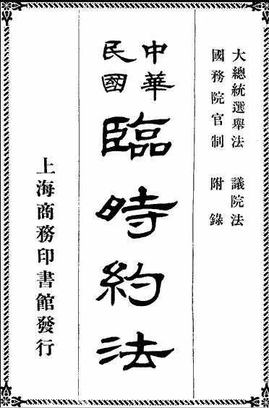
二、走向共和——辛亥革命之路
3.颁布《中华民国临时约法》
时间：
1912年3月11日
认真阅读学案上《中华民国临时约法》的内容，思考其内容体现了哪些思想和原则？其性质如何？

Slide 16
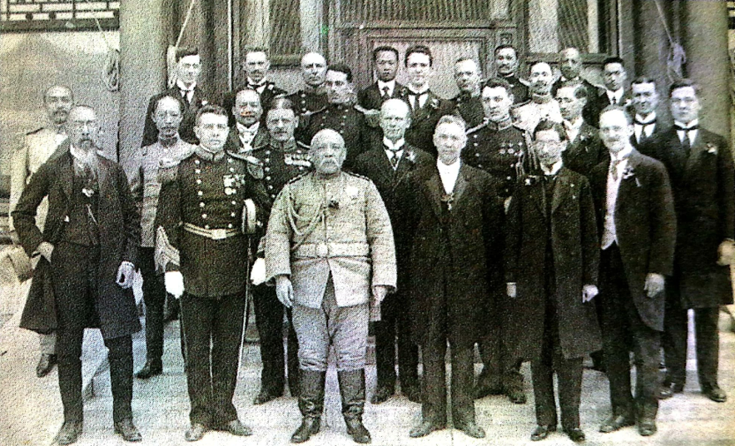
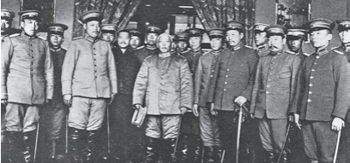
三、失意共和——辛亥革命之痛
袁世凯窃取革命果实
1912年3月
袁世凯就任大总统及与各国公使合影
袁世凯就任临时大总统后与北洋将领合影

Slide 17
四、回望共和——辛亥革命之思
材料1 辛亥革命,推翻了清王朝的封建反动政府,结束了统治中国几千年的君主专制制度，建立了中华民国。……辛亥革命在中国近代历史发展中具有重要的地位，是中国人民为改变自己命运而奋起革命的一个伟大里程碑。
——江泽民在纪念辛亥革命九十周年大会上的讲话
角度1
政治上
推翻了清王朝统治，结束了君主专制制度，建立了资产阶级共和国。

Slide 18
四、回望共和——辛亥革命之思
材料2 “从前皇帝自称为天子，如果有人说皇帝是一强盗，可以打倒，别人一定把他看作疯子。孙中山就曾经是一个被人家看作是疯子的人。相反在辛亥革命以后，如果有人想做皇帝或者拥护别人做皇帝，一定也被看作疯子。”
——《吴玉章文集》
角度2
思想上
民主共和观念深入人心

Slide 19
四、回望共和——辛亥革命之思
材料3
辛亥革命推翻了封建君主专制，为资本主义的发展扫除了一些障碍，从1912年~1919年，中国新建厂矿企业有470多家，新增资本达1.3 亿元以上，超过了过去的半个世纪。
——《中国近代经济史统计资料选集》
民国的建立提高了民族资产阶级的政治地位，激发了他们振兴实业的热忱……辛亥革命前，中国平均每年注册的工厂为21.1家，而在1913~1915年，平均每年注册工厂就有41.3家，1916~1919年更达到年均124.6家。
——选自岳麓版必修2
角度3
经济上
促进民族资本主义经济的发展

Slide 20
四、回望共和——辛亥革命之思
材料4 无数的汉人都兴高采烈地剪去这条奴隶标志的辩子。也有迷信的,事先选择吉日,拜祭祖先，然后庄重地剪除，把辫子烧了。更有联合多人同日剪辫，并燃放爆竹，举行公宴庆祝。
——许金城《民国野史》
材料5 1912年3月2日，孙中山以大总统的名义发布命令：“嗣后各官厅人员相称，咸以官职；民间普通称呼则曰先生，曰君，不得再沿前清官厅恶称。”
——陈旭麓《近代中国社会的新陈代谢》
角度4
社会习俗上
推动了社会生活习俗的变革

Slide 21
四、回望共和——辛亥革命之思
材料6 正如参加过中国同盟会的董必武所说：“辛亥革命……为新的革命斗争的发展开辟了道路。”但它“根本没有打碎封建军阀和官僚的国家机器。近代中国的半殖民地半封建的经济基础，更是原封未动。中国的反对帝国主义反对封建主义的革命任务并没有完成。就这个意义说，辛亥革命是失败了。”
——金冲及《二十世纪中国史纲》
角度4
局限性
没有完成反帝反封建的革命任务

Slide 22
探 究
从孙中山先生开始的革命，五十年来，有它胜利的地方，也有它失败的地方，你们看，辛亥革命把皇帝赶跑，这不是胜利了吗?说它失败，是说辛亥革命只把一个皇帝赶跑，中国仍旧在帝国主义和封建主义的压迫之下，反帝反封建的革命任务并没有完成。 ——毛泽东《毛泽东选集》
从上述材料可知，毛泽东同志认为辛亥革命既有成功的地方也有失败的地方。那么，你认为辛亥革命是怎样的呢，结合所学，谈谈你的看法。

Slide 23

小 结
民族主义：
推翻清政府统治
前提
民权主义：
推翻君主制，建立共和国
核心
课标要求：
1.了解孙中山三民主义的基本内容；
2.理解辛亥革命与中华民国建立对中国结束帝制、建立民国的意义及局限性。
民生主义：
解决土地问题
保障
（1）推翻了清王朝统治，结束了君主专制制度，建立了资产阶级共和国；
意义
（2）民主共和观念深入人心；
（3）促进民族资本主义经济的发展；
（4）推动了社会生活习俗的变革。
局限：
未完成反帝反封建任务；未改变社会性质。
作业：结合所学，写篇有关辛亥革命成败的小论文。（要求：观点明确，史实充分，史论结合，逻辑清晰）

Slide 24
感谢您的倾听

